Slide 1
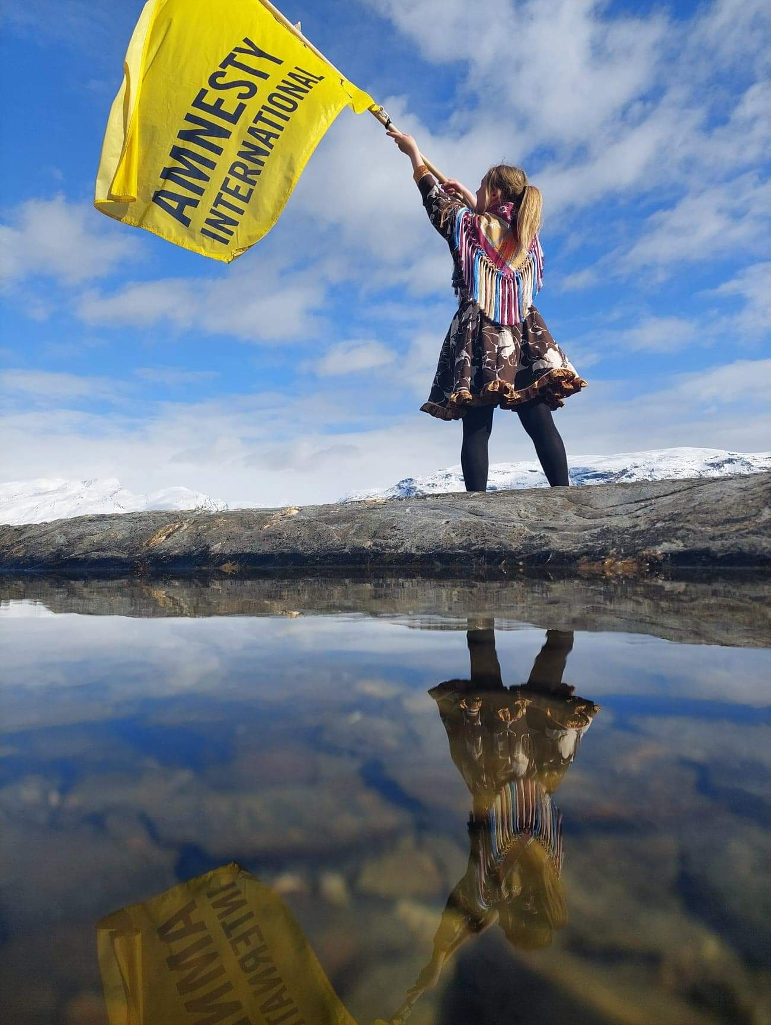

Notes:
Don gii leat oahpaheaddji, háliidat go oktavuođa Amnestyain oahpahusčađaheami birra? Váldde minguin oktavuođa opplaering@amnesty.no )
Don galggat iežat klássain čađahit oahpahusa maid Amnesty Internationála lea ráhkadan.
Jurddašat várra mii lea Amnesty?
Amnesty lea máilmmi stuorimus olmmošvuoigatvuođaorganisašuvdna, mas buohkat geat leat mielde, olbmot nugo don ja mun, leat searválaga suodjaleame olmmošvuoigatvuođaid. Organisašuvdna álggahuvvui 1961 ja lea dađistaga ovdánan ja šaddan máilmmiviidosaš lihkadussan, mas leat badjel 8 miljovnna miellahtu ja doarjjamiellahtu miehtá máilmmi. Sáhttá leat 13 dahje 100 jahkásaš. Buohkat sáhttet leat veahkkin.
Veahkkálaga ovddastit mii ahte olmmošvuoigatvuođat galget guoskat buohkaide. Beroškeahttá movt dál juo leažžá. Álo.

Slide 2
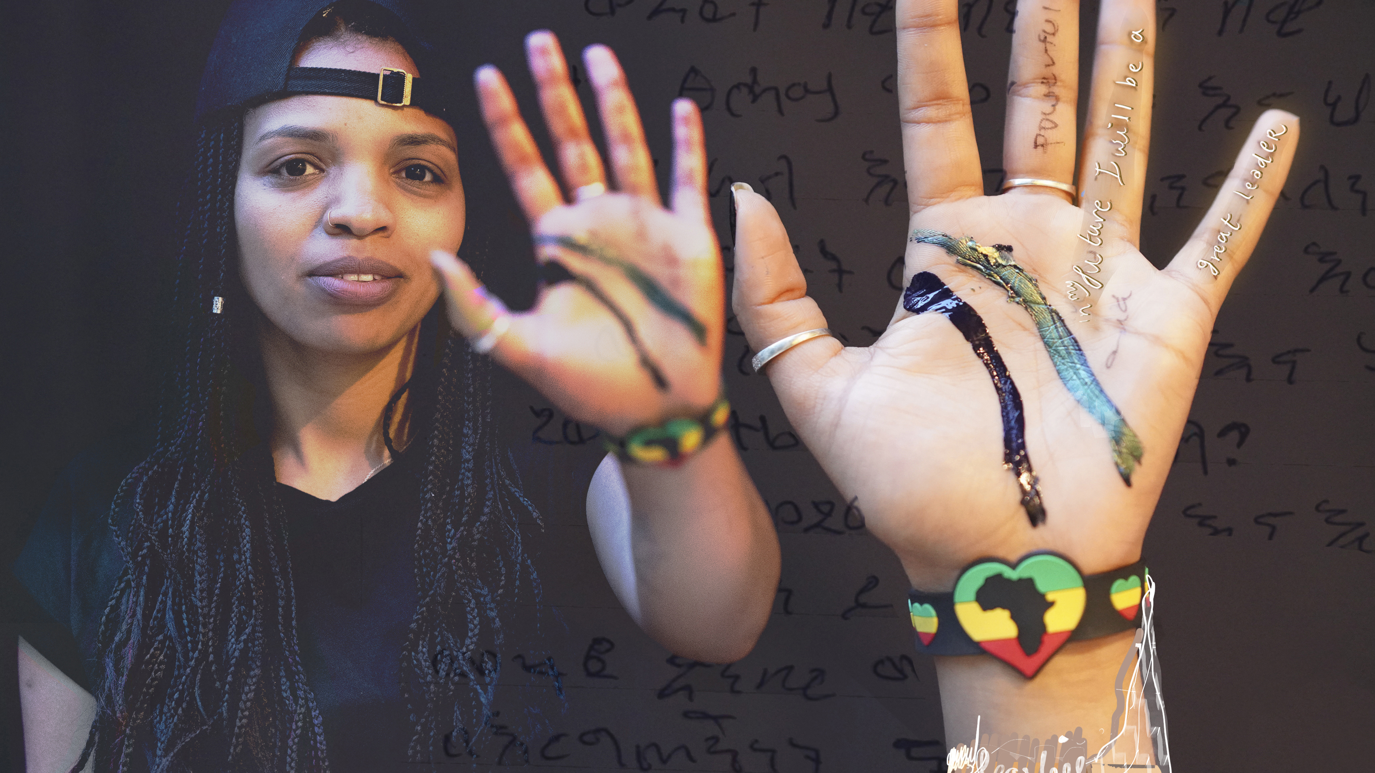
HUMAN RIGHTS DIALOGUE
FÁDDÁ:
OLMMOŠVUOIGATVUOĐAT MAT GUSKET RASISMII JA VEALAHEAPMÁI
Notes:
Álggat ohppiide muitalit mas sii galget leat mielde. Muital oanehaččat mii Human Rights Dialogue lea, ja mii lea ulbmil dainna doaimmain. Oahppit galget oahppat eambbo olmmošvuoigatvuođaid birra, mat gusket rasismii ja vealaheapmái. Dasa lassin galget oahppit ieža smiehttat movt sii ieža sáhttet eastadit rasisma ja vealaheami dáhpáhuvvamis.
Human Rights Dialogue lea interaktiiva ságastallan, mii lea jurddašuvvon ahte dainna galget bohciidit eambbo gažaldagat go vástádusat, ja dainna lágiin oažžut ohppiid smiehttat ja geahčestit veahá alcceseaset.
Bija njuolggadusaid jovkui: muhtin fáttát sáhttet leat tabuáššit, maid birra lea váttis hupmat. Dan dihte lea hui mávssolaš oažžut ovdan ahte das eai leat rievttes eai ge boasttu vástádusat. Human Rights Dialogue gáibida gierdevašvuođa, guldaleami ja ipmárdusa. Deattut ahte dá lea ságastallan, ii ge digaštallan.
MEARKKAŠ:
★ Nástegoarttat – dain muitala obbalaččat rasisma ja vealaheami birra.
❤ Váibmogoarttat – dain čujuha earenoamážit rasismii ja vealaheapmái mat gusket eamiálbmogiidda ja našuvnnalaš unnitloguálbmogiidda.

Slide 3

HUMAN RIGHTS DIALOGUE
1
Energizer (mii addá energiija/”molle jieŋaid” ja oažžu ohppiid liegganit)
3
Ságastallandoaibma rasisma ja vealaheami birra
2
Mat leat olmmošvuoigatvuođat?
4
Čoahkkáigeassu
Notes:
Doaibmá čađahuvvo njealji oasis.
Energizeriin ásaha buori energiija klássalatnjii
Oanehaččat muitalit olmmošvuoigatvuođaid birra
Ságastallan masa oahppit aktiivvalaččat galget searvat
Čoahkkáigeassu mas oahppit digaštallet movt sii ieža sáhttet eastadit ja hehttet ahte rasisma ja vealaheami dáhpáhuvvamis.

Slide 4
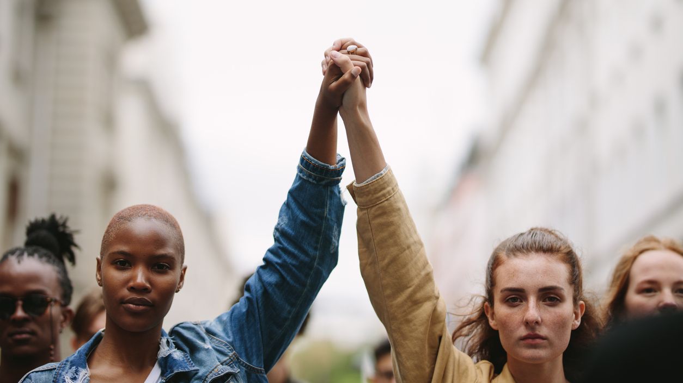
ENERGIZERS KEEP THE SURROUNDING ALIVE, BE AN ENERGIZER ALL DAY LONG
Notes:
Árvalus enegizerii:
Lohkanstoagus:
Mannet guovttis ja guovttis joavkun. Álggos galgaba lohkat golmma rádjái. Persovdna A lohká 1, persovdna B lohká 2, persovdna A lohká 3, persovdna B lohká 1, persovdna A lohká 2 ja persovdna B lohká 3. Maŋŋil go dien lea dahkan moatte geardde, de galgaba lonuhit logu 2 giehtaspeažžumiin. Dan sadjái go dadjat 2, de galgá gieđaid speažžut. Persovdna A lohká 1, persovdna B speažžu gieđaid, persovdna A lohká 3, persovdna B lohká 1, persovdna A speažžu gieđaid, persovdna B lohká 3 jna.

Slide 5
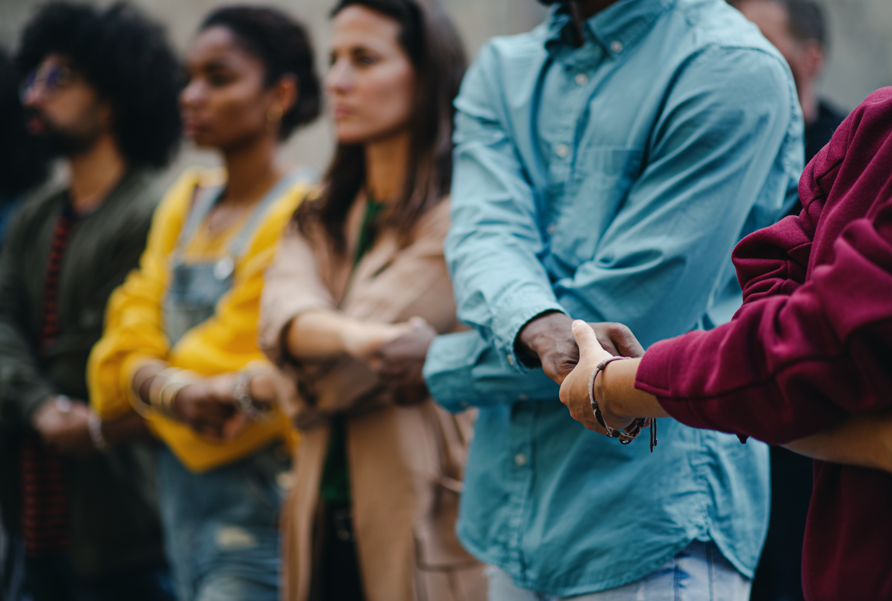
RASISMA JA VEALAHEAPMI
Notes:
Oahppit smihttet vuosttaš geardde obbalaččat fáttá birra. Jeara: Mii lea dat vuosttaš maid jurddašehpet go gullabehtet rasisma ja vealaheapmi?
Čuovvul áinnas čuovvovaš gažaldagain: Movt lea dilli Norggas? Leat go dis makkárge vásáhusat dan fáttás?

Slide 6



OLMMOŠVUOIGATVUOĐAT
OANEHAČČAT DAN BIRRA:
Olmmošvuoigatvuođat 70 jagi
Olmmošvuoigatvuođajulggaštus njuolga lummii – oaniduvvon veršuvdna olmmošvuoigatvuođaid birra.
Notes:
Jeara áinnas ohppiin maid sii dihtet olmmošvuoigatvuođaid birra.
Čájet filmma: Menneskerettighetene 70 år - YouTube (jorgaluvvon sámegillii: Olmmošvuoigatvuođat 70 jagi) (2023 šaddá olmmošvuoigatvuođajulggaštus 75 jagi).
Maŋŋil go oahppit leat geahččan filmma, de sáhttet čiekŋudit olmmošvuoigatvuođajulggaštussii (geahča vuollelis) ja geahččat makkár artihkkalat leat rasisma ja vealaheami birra. Mat leat sin mielas eanemus guoskevaččat? Oahppit ovdanbuktet vástádusaid ovttas. Máŋga artihkkala guoskkahit eahpenjuolgut fáttá birra. Deattut artihkkaliid 1, 2 ja 7.
Artihkal 1 “Buot olbmot leat friddja ja buohkaiguin berre meannudit ovtta ládje”
Artihkal 2 “Buohkat leat seamma árvosaččat, beroškeahttá makkár liiki, sohkabealli, osku dahje giella dál leažžá”
Artihkal 7 “Buohkat leat seamma árvosaččat lágalaččat ja buohkain lea seamma riekti suodjaluvvot lágalaččat”
Menneskerettighetene: Forenklet versjon | Amnesty International Norge
FNs verdenserklæring om menneskerettigheter | Amnesty International Norge

Slide 7
SÁGASTALLAN RASISMA JA VEALAHEAMI BIRRA
Mii lea ságastallan?
Njuolggadusat ságastallamii
Árvalusat čuovvolangažaldagaide
Notes:
(Dán oasis fertejit oahppit juhkkot joavkkuide, jus leat eambbo go guhtta oahppi, geahča giehtagirjjis s. 21 iešguđetlágan ságastallanmálliid birra maid sáhttá atnit)
Ovdanbuvtte ságastallama njuolggadusaid (daid sáhttá maid juohkit fysalaččat) ja deattut ahte lea mávssolaš guldalit, árvvus atnit earáid ja ahte galgá šaddat buorre ságastallan joavkkuin. Dá lea hearkkes fáddá muhtumiidda ja buohkain galgá leat vejolašvuohta hupmat almma gaskkalduhttima haga. Geahča ságastallama njuolggadusaid boahtte čuovgagovas.
Čilge doaimma:
Oahppit galget ságastallat ovttas ja juogadit iežaset oaiviliid earáiguin muhtin čuoččuhusa birra. Čuoččuhusaide eai leat makkár ge rievttesvástádusaid. Dat lea jurddašuvvon ráhkadit rámma viidáset ságastallamii.
Ságastallangoarttat, maid oahpaheaddji (jođiheaddji) dađistaga juohká, galget čuvget čuoččuhusa máŋgga geahččanguovllus ja dat leat jurddašuvvon addit ohppiide ođđa fuomášumi fáttá birra.
Muital njuolggadusaid ja deattut ahte lea dehálaš guldalit, árvvus atnit ja ahte joavkkus lea buorre ságastallan.
Don sáhtát juohkit dahje čájehit PPT njuolggadusaid ohppiide.
Don sáhtát juohkit dahje čájehit listu, mas leat árvalusat čuovvulangažaldagaide.
Ávžžut ohppiid jearrat, leat sáhkkit ja oasálastit ságastallamii.
Dárkkis jus juoga lea eahpesihkar.

Slide 8
Rasisma ja vealaheapmi
SÁGASTALLANNJUOLGGADUSAT
Atnet árvvus guhtet guimmiideattet oaiviliid.
Guldal earáid oaiviliid.
Searvva ságastallamii iežat oaiviliiguin.
Jeara áinnas čuovvulangažaldagaid earáin dađistaga ságastallamis.
Dá II leat digaštallan. Don it galgga jáhkihit earáid iežat oaiviliiguin, muhto juohkit iežat oaiviliid earáiguin, seammás go guldalat earáid ja geahččalat ipmirdit earáid oaiviliid.
Notes:
Loga njuolggadusaid čuodjalit ohppiide ja deattut ahte lea mávssolaš ipmirdit ja árvvus atnit nuppiid ságastallamis. Muhtimiid mielas soaitá unohas hupmat fáttá birra, go eai soaitte gullat unnitloguálbmogii dahje go soaitá leat áidna gii lea gullevaš unnitloguálbmogii, muhto de han juo lea ge hui dehálaš ahte lea buorre ságastallan.

Slide 9
Rasisma ja vealaheapmi
ÁRVALUSAT ČUOVVULANGAŽALDAGAIDE
Manne oaivvildat dan?
Maid jurddašat iežat ipmárdusa birra?
Man dihte nie jurddašat?
Sáhttá go leat spiehkasteapmi du jurdaga hárrái?
Sáhtát go čilget eambbo iežat jurdagiid?
Notes:
Loga goartta jitnosit ohppiide. Čilge áinnas ohppiide ahte lea ohppiid duohken movt sii doaimmahit ja čilgejit ságastallama joavkkus. Lea du duohken, gii leat jođiheaddji, ráddjet áiggi ja sisdoalu, ja heivehit nu ahte oahpahuslágideapmi heive buoremusat jovkui.
Muitte ahte ságastallan sáhttá mannat iešguđet guvlui, ja ahte leat oahppit geat galget jođihit ságastallama. Jođiheaddji galgá leat veahkkin dušše dalle go dárbbašuvvo.

Slide 10

Rasisma ja vealaheapmi
Rasisme og diskriminering
ČUOČČUHUS
Buohkat vealahit
Notes:
Don válljet OVTTA čuoččuhusa juohke doibmii. Čuoččuhus mii ii adno, dan sáhttá bidjat vuolemussii powerpoint- ovdanbuktimis.
Bija čuoččuhusgoartta maid leat válljen joavkobeavdái dahje čájet dan projektoris. Atte ohppiide muhtin minuhtaid ságastallat gaskaneaset čuoččuhusa birra. Lea go čuoččuhus duohta? Manne/manne ii?
Muittut ahte oasseváldiin ferte leat dát čuoččuhus muittus go ságastallet veahkkegoarttaid birra, mat leat dás vuollelis.
Oahpaheaddjái:
Čuoččuhus: “Buohkat vealahit” lea vuođđun dasa ahte vealaheapmi lea dábálaš fenomena ja soaitá maid ahte ohppiin alddiineaset leat muhtin ovdagáttut. Ulbmil ohppiide lea ahte sii galget ságastallama bokte eambbo ipmirdišgoahtit mii vealaheapmi lea.
Makkár joavkkut dávjá vásihit vealaheami
Movt sáhttá eastadit vealaheami ja ovdagáttuid alddis ja earáin

Slide 11
Rasisma ja vealaheapmi
Rasisme og diskriminering
ČUOČČUHUS
Máilbmi rasisma haga lea vejolaš
Notes:
Don válljet OVTTA čuoččuhusa juohke doibmii. Čuoččuhus mii ii adno, dan sáhttá bidjat vuolemussii powerpoint- ovdanbuktimis.
Bija čuoččuhusgoartta maid leat válljen joavkobeavdái dahje čájet dan projektoris. Atte ohppiide muhtin minuhtaid ságastallat gaskaneaset čuoččuhusa birra. Lea go čuoččuhus duohta? Manne/manne ii?
Muittut ahte oasseváldiin ferte leat dát čuoččuhus muittus go ságastallet veahkkegoarttaid birra, mat leat dás vuollelis.
Oahpaheaddjái:
Čuoččuhus “Máilbmi rasisma haga lea vejolaš” lea jurddašuvvon ovddidit ipmárdusa das ahte rasisma gávdno juohke dásis, ja manne lea dehálaš vuostálastit dan. Ulbmil lea ahte oahppit ságastallama bokte galget smiehttat ja oažžut eambbo ipmárdusa das:
Mii rasisma lea
Makkár joavkkuide dávjá čuohcá
Movt sáhttá eastadit rasisma ja ovdagáttuid iežas birrasis

Slide 12

Rasisma ja vealaheapmi
Rasisme og diskriminering
CASE / DÁHPÁHUSOVDAMEARKA
«Miryam» lea nissonolmmoš geas ruohttasat leat Iranas, muhto gii lea riegádan ja bajásšaddan Lillehammeris. Son oasálastá muhtin lágideamis báikkálaš girjerádjosis, ja muhtin amas nissonolmmoš muitala sutnje man buorre dárogiel suopman sus lea.
Movt sáhttá “Miryam” vásihan su kommentára?
Notes:
«CASE/ dáhpáhusovdamearkka» goartta ulbmil lea bidjat ohppiid muhtin dilálašvuhtii mas dilálašvuohta mearrida jus vealaheapmi dahje rasisma lea dáhpáhuvvan. Máŋgasii šaddá dá váttis bargobihttá dan dihte go sii eai leat goasse vásihan leat rasisma ja vealaheami vuostáiváldi bealde.
Čuovvulangažaldagat:
Vuostáiváldi sáhttá ipmirdit kommentára eará ládje go dat maid sáddejeaddji oaivvildii. Movt sáhttá sáddejeaddji láhtten ipmirduvvot vuostáiváldis?
Manne doaivvut don ahte dát dilálašvuohta sáhttá dulkojuvvot vealaheaddjin muhtimiid mielas?
Masa jáhkát don ahte dat amas nissonolmmoš vuođđudii iežas ovdagáttuid?
Sáddejeaddjis soite leat hui buorit áigumušat, muhto livčče go son dadjan dan seamma jus sus livčče eambbo diehtu Norgga máŋggakultuvrralašvuođa birra?

Slide 13
Rasisma ja vealaheapmi
Rasisme og diskriminering
CASE / DÁHPÁHUSOVDAMEARKA
«Sara» lea 25 jahkásaš nissonolmmoš geas lea somalialaš duogáš. Son manná sihkarvuođadárkkistusa čađa Gardermoenis, ja dorvofákta dáhttu su váldit eret hijaba almmolaččat, vai beassá dárkileappot dárkkistit.
Man ollu doaivvut dán dilálašvuođas lea sáhka sihkarvuođas?
Notes:
Dát goarta lea ráhkaduvvon ovtta dáhpáhusa vuođul mii dáhpáhuvai Evenášši girdišiljus 2018, mas loahppaárvvoštallamis bođii ovdán ahte dáhpáhus rihkui Avinora njuolggadusaid. Geahča eambbo dieđuid dan birra dáppe: nyheter, flyplass | Muslimsk kvinne måtte fjerne hijaben i sikkerhetskontrollen på Evenes (an.no) (jorgaluvvon sámegillii: Muslima nissonolmmoš fertii váldit eret hijaba sihkarvuođadárkkistusas Evenáššis)
Dakkár dilálašvuođas ii galgga hijaba váldot eret sihkarvuođadárkkistusas. Baicca sáhttá dárkkistit go gieđaiguin guldala olggobealde biktasa. Jus lea dárbu váldit dan eret, de galgá dat dáhpáhuvvat nu ahte ii leat oidnosis earáide, ja dat galgá dahkkot árvvolašvuođas.
Čuovvulangažaldagat:
Namut ahte juohkehaččas lea vuoigatvuohta oskufriddjavuhtii. Dihte go dorvofávttat nissona osku birra?
Movt lei dilálašvuohta dáhpáhusa ektui? Makkár miellaláhki lei dorvofávttain? Eai go sii dovdan njuolggadusaid? Sáhttet go stereotiippat váikkuhan dilálašvuhtii?
Leat go dus ovdagáttut mat váikkuhit movt don láhttet olbmuiguin?
Jeara áinnas movt oahppit livčče reageren jus livčče dan oaidnán.

Slide 14
Rasisma ja vealaheapmi
Rasisme og diskriminering
CASE / DÁHPÁHUSOVDAMEARKA
Muhtin nuorra bárdni bisseha du gáhta alde ja jearrá jus son sáhttá oažžut luoikkas du telefovnna, dan dihte go su telefovnnas lea báhtter guorranan.
Luoikkat go sutnje telefovnna?
Notes:
Dát dáhpáhusovdamearka galgá veahkehit smiehttat iežas árvvuid birra diekkár dilálašvuođain. Deattut fal áinnas ahte dás eai leat rievttes eai ge boasttu vástádusat.
Čuovvulangažaldagat:
Doaivvut go ahte čearddalašvuođas ja liikeivnnis lea dadjamuš dasa man mutto don háliidat veahkehit muhtin amas olbmo?
Lea go dehálaš ahte bárdni hupmá dárogiela?
Movt sáhttet ovdagáttut váikkuhit dakkár dilálašvuhtii?

Slide 15
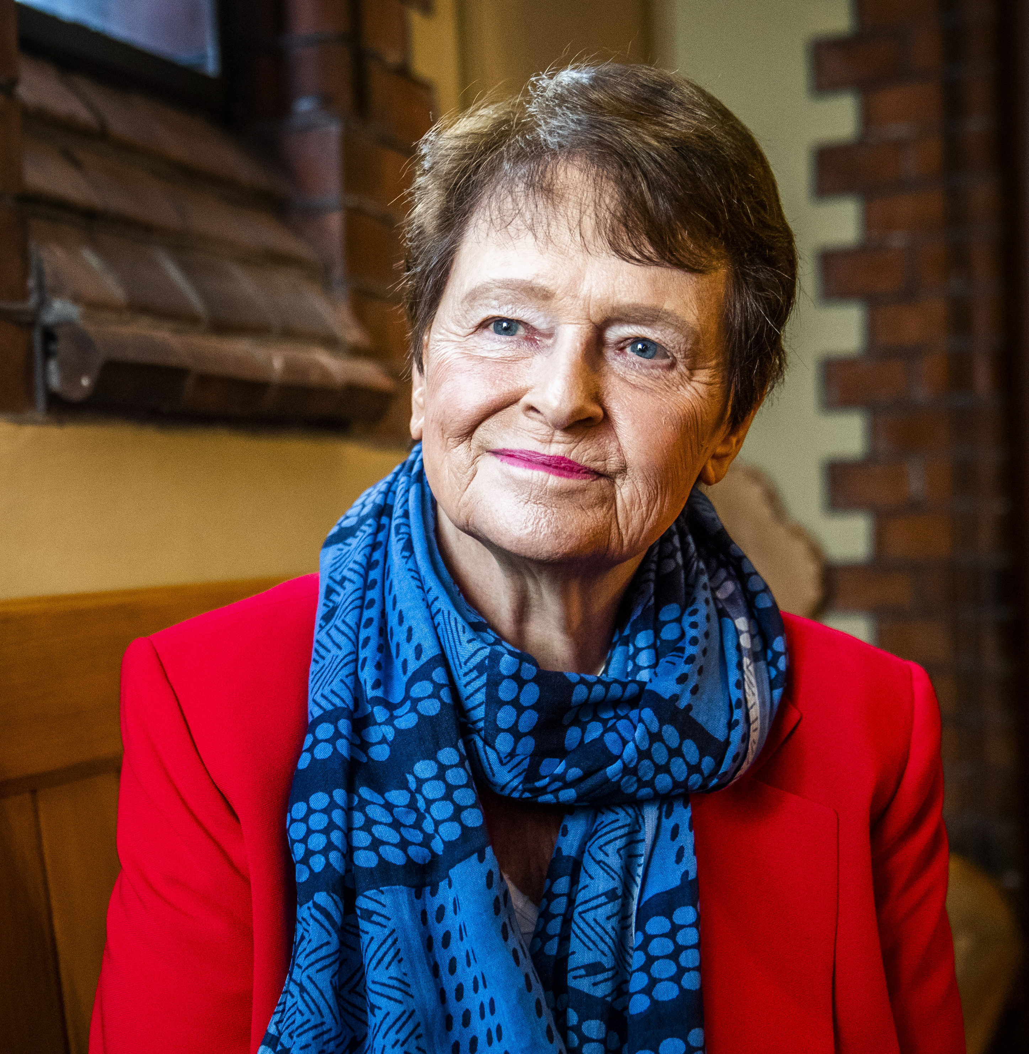
Rasisma ja vealaheapmi
Rasisme og diskriminering
SITÁHTA
“Lea oba dábálaš/mihtilmas ahte norgalaš lea buorre”
– Gro Harlem Brundtland, 1992
Maid mearkkaša dábálaš/mihtilmas norgalaš?
© snl 2020
Notes:
Goartta ulbmil lea oažžut ohppiid ságastallat norgalaš árvvuid birra, ja maiddái oahpes stereotiippaid birra.
Čuovvulangažaldagat:
Sáhttibehtet go namuhit muhtin diŋggaid mat din mielas leat norgalačča mihtilmasvuođat?
Mii dahká juoidá mihtilmassan norgalažžii? (Árbevierut? Árvvut?)
Sáhttet go dakkár dajaldagat váikkuhit olbmuid guottuide das ahte dat mii ii leat mihtilmas norgalažžii lea heitot?

Slide 16
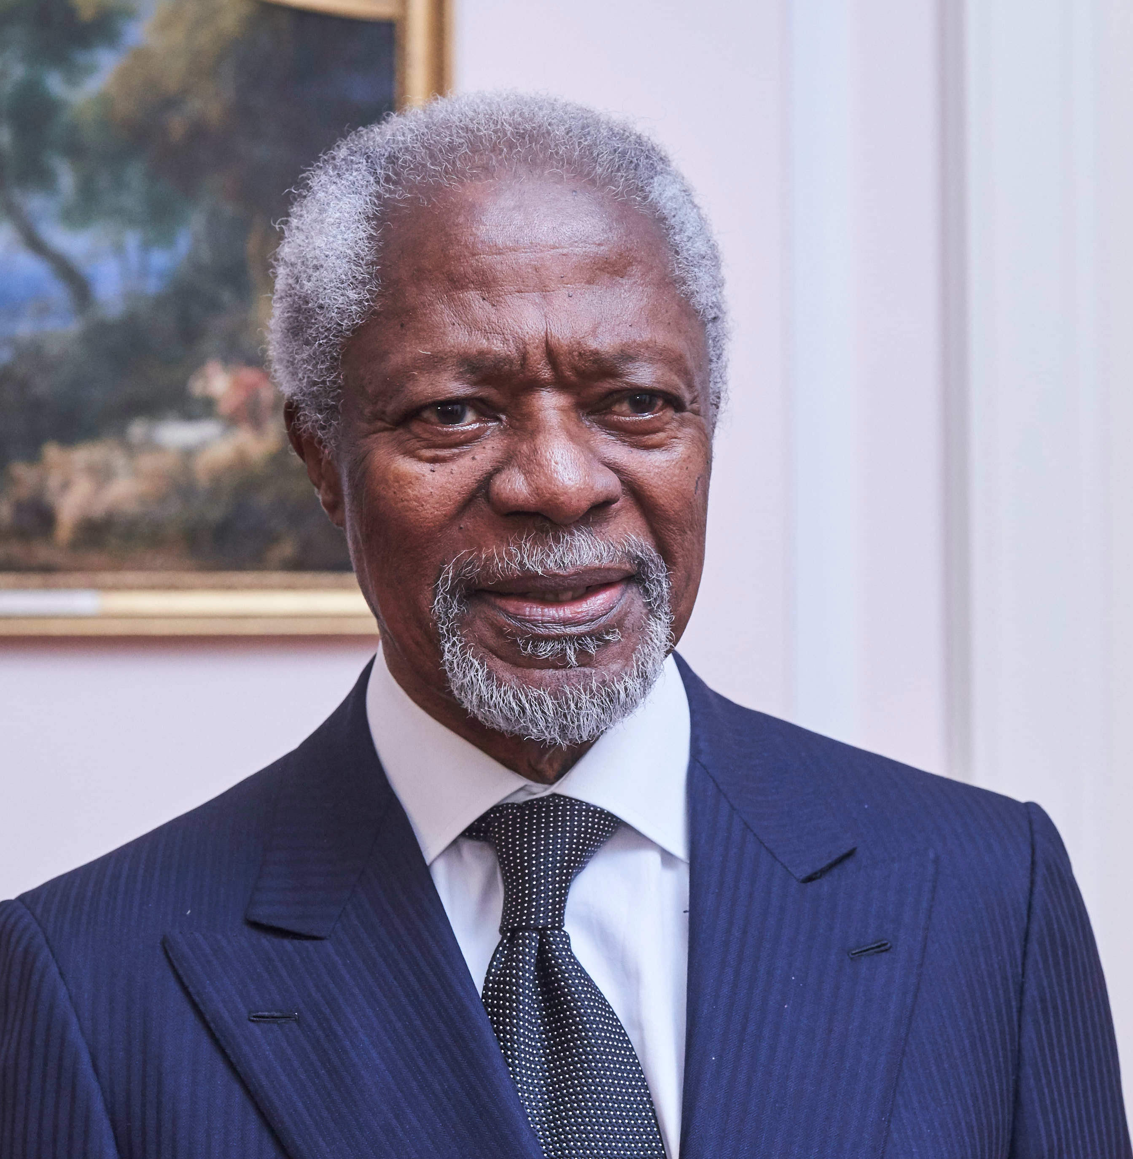
Rasisma ja vealaheapmi
Rasisme og diskriminering
SITÁHTA
“Diehtemeahttunvuohta ja ovdagáttut leat eaktun propagándii. Min áigumuš lea dan dihte dustet diehtemeahttunvuođa dieđuin, ovdagáttuid gierdevašvuođain ja olgguštuvvon olbmuid árvvasvuođain. Rasisma sáhttá ja boahtá duššindahkkot”
– Kofi Annan, ONa čihččet váldočálli
© snl 2020
Mo ipmirdat dán čuoččuhusa?
Notes:
Lea dehálaš bidjat fuomášumi dan gortii, dan dihte go sitáhta guoskkaha golbma beali mainna eastada rasisma.
Čujut áinnas Kofi Annanii ja su rasismavuostálastinbargui. Sitáhtas leat golbma beali rasisma eastadeapmái:
Diehtemeahttunvuođa máhtuin
Ovdagáttuid gierdevašvuođain
Olgguštuvvon olbmuid árvvasvuođain
Oaččo oasálastiid čilget maid sii oaivvildit buot daid beliid birra.
Doaivvut go ahte lea vejolaš duohtandahkat Kofi Annana áigumuša ahte šaddat rasismakeahtes máilbmin?
Manne doaivvut ahte son árvala dieđu, gierdevašvuođa ja árvvasvuođa doaibmabidjun dasa ahte oažžut rasismakeahtes máilmmi?
Dovddat go makkárge doaibmabijuid rasismavuostálastima hárrái iežat servodagas?

Slide 17
Rasisma ja vealaheapmi
Rasisme og diskriminering
PERSOVNNALAŠ FEARAN
Abubakar Hussain
“Dalle go ledjen čieža jahkásaš, de bovdejin olles klássa iežan riegádanbeaidoaluide. Dušše guovttis bohte.”
Manne jáhkát ahte dušše guovttis bohte doaluide?
Antirasistisk.no/takk
Notes:
Lea veara namuhit ahte Abubakar Hussain dál lea rávis olmmoš, nu ahte diet dáhpáhus dáhpáhuvai badjel 20 jagi áigi. Lea go dál earálágan dilli?
Čuovvulangažaldagat:
Movt don livččet dovdan jus ná livčče dutnje geavvan?
Hussain lea dál rávis olmmoš, doaivvut go ahte dál lea earálágan dilli mánáide geain lea unnitloguálbmoga duogáš?
Doaivvut go ahte mánáin leat ovdagáttut?
Movt sáhttet mánáide šaddat ovdagáttut eará olbmuid vuostá?

Slide 18
Rasisma ja vealaheapmi
Rasisme og diskriminering
PERSOVNNALAŠ FEARAN
Adriana Pooja Joseph
“Ožžon čálalaš máhcahaga muhtin professoris gii oaivvildii ahte ledjen doaimmashehttejuvvon dan dihte go lean olgoriikalaš”.
Maid doaivvut professor dainna máhcahagain oaivvildii?
Antirasistisk.no/takk
Notes:
Čuovvulangažaldagat:
Lea go dá rasisttalaš dahje vealaheaddji dahkku?
Maid don livččet dahkan jus don livččet ožžon dakkár máhcahaga muhtin barggus?
Mii lea vuođđun dakkár máhcahahkii? (ref. stereotiippat / ovdagáttut)

Slide 19
Rasisma ja vealaheapmi
Rasisme og diskriminering
PERSOVNNALAŠ FEARAN
Tobias Bashevkin
“Mánnán bálko mu maŋŋái geđggiid dan dihte go ledjen juvddálaš”
Movt doaivvut diekkár vásáhusat váikkuhit mánnái?
Antirasistisk.no/takk
Notes:
Čuovvulangažaldagat:
Mii lea dat vuosttaš maid jurddašat dán goartta birra?
Dovddat go juvddálaččaid dili birra Norggas?
Maid livččet dahkan jus livččet oaidnán ahte ná geavvá?

Slide 20
Rasisma ja vealaheapmi
Rasisme og diskriminering
RIEKTA JA BOASTUT
“Gos don leat eret, duohtavuođas”
“Lea go du bearaš mii bágge du atnit hijaba?”
“Sáhtán go njávkkastit du vuovttaid?”
Movt dulkot daid gažaldagaid?
Notes:
Čuovvulangažaldagat:
• Leat go gullan, dadjan dahje vásihan diekkár gažaldagaid?
• Manne doaivvut ahte olbmot jerret dakkár gažaldagaid?
• Movt livččet reageren jus livččet dakkár sullasaš gažaldagaid gullan?
• Sáhttá go gažaldagaid konteavsttas leat dadjamuš jus dat vásihuvvojit loavkašuhttimin? Jus dan oaivvildat, de čilge manne.

Slide 21
Rasisma ja vealaheapmi
Rasisme og diskriminering
LEAT GO...
Vásihan rasisma dahje vealaheami, dahje leat go oaidnán ahte earát leat dan vásihan?
Notes:
Divtte buot ohppiid smiehttat dan gažaldaga, ja deattut ahte lea dehálaš guldalit jus muhtin háliida muitalit iežas garra fearána. FUOM! Ii oktage leat geatnegahtton vástidit dán gažaldahkii. Váldde vuhtii ahte buohkat klássalanjas sáhtte váikkuhuvvon vásáhusaiguin, mat dahket ahte sáhttá leat váttis vástidit dán gažaldahkii.
Čuovvulangažaldagat:
Háliidat go juogadit iežat vásáhusa maid leat oaidnán dahje leat ieš vásihan?
Manne doaivvut ahte sáhttá leat váttis dieđihit vealaheami birra maid leat oaidnán/ leat ieš vásihan?
Maid sáhttá skuvla dahkat vai galgá šaddat álkit olbmuide dieđihit vealaheami birra?
Jus háliidat dieđihit rasisttalaš vásáhusa birra maid leat oaidnán/ ieš vásihan, de sáhtát dan dahkat dákko: Antirasistisk

Slide 22
Rasisma ja vealaheapmi
Rasisme og diskriminering
FÁKTÁDIEĐUT
Rasisma mearkkaša muhtun muddui dan ahte leat ipmárdusat, guottut dahje dagut mat sirrejit olbmuid kategoriijaide. Sirren dáhpáhuvvá sin (navdojuvvon) čearddalaš duogáža vuođul, mas muhtumat daddjojit leat eambbo árvosažžan go earát.
Maid du mielas rasisma doaba sisttisdoallá?
@ snl 2020
Notes:
Goarta čilge oalle muddui ieš iežas, muhto deattut áinnas ahte leat máŋga vuogi movt rasisma doahpaga sáhttá defineret. Dat lea máŋggalágan ja ii leat dušše liikeivnni birra, muhto maiddái čearddalašvuođa birra. Ávžžut oasálastiid namuhit muhtin ovdamearkkaid unnitloguálbmogiin Norggas geaidda rasisma sáhttá váikkuhit.
Sáhtát lasihit muhtin ovdamearkkaiguin jus orru dárbu.
Čuovvulangažaldagat:
Doaivvut go buohkain lea seamma ipmárdus maid rasisma-doaba mearkkaša Norggas?
Lea go dadjamuš gii definere mii rasisma lea? Manne/manne ii?
Makkár váikkuhusat leat rasismmas ovttaskas olbmui?
Makkár váikkuhusat leat rasismmas servodahkii? Namut muhtin ovdamearkkaid.

Slide 23
Rasisma ja vealaheapmi
Rasisme og diskriminering
FÁKTÁDIEĐUT
Vealaheapmi mearkkaša láhttet muhtimiiguin heajubut go earáiguin. Ovttaskas olbmot sáhttet vealahuvvot iežaset sohkabealeidentitehta, seksuála orientašuvnna, osku, čearddalašvuođa dahje doaibmavádjima dihte.
Maid du mielas vealaheami doaba mearkkaša?
@ snl 2020
Notes:
Definišuvdnagoarttat galget čilget erohusa gaskal rasisma ja vealaheami. Deattut áinnas ahte vealaheapmi sáhttá guoskat dasa ahte olbmot vásihit vealaheami iešguđetlágan vuođu dihte.
Čuovvulangažaldagat:
Manne doaivvut ahte olbmot vealahit nuppiid?
Maid don dagašit jus don vásihivččet vealaheami klássalanjas?
Manne jáhkát lea váttis dieđihit vealaheami birra?
Maid sáhttá dahkat eastadit iešguđetlágan vealahemiid?
Leat go makkár ge doaibmabijut du skuvla sáhttá dahkat vai eambbo eastada vealaheami?

Slide 24
Rasisma ja vealaheapmi
Rasisme og diskriminering
FÁKTÁDIEĐUT
Ovdagáddu lea oaivil dahje ipmárdus mii ii leat hábmejuvvon dainna dieđuin masa ášši guoská. Ovdagáddu vuođuštuvvo dávjá sajáiduvvon jáhkuide.
Maid du mielas ovdagáddu doaba mearkkaša?
@ snl 2022
Notes:
Ovdagáttut čujuhit dávjá sosiálajoavkkuide, main ii leat ieš oassin. Dakkár joavkkut sáhttá definerejuvvot čearddalaš dahje osku gullevašvuhtii, seksuála orientašuvdnii, sohkabeallái ja nu ain. Go ovdagáttut čájehuvvojit láhttema bokte, de gohčoduvvo dat vealaheapmin. Ulbmil dainna goarttain lea oažžut ohppiid smiehttat movt dat doaibmá ja makkár vuogit ovdagáttuin sáhttet leat. Ulbmil lea šaddat diđolažžan iežas ovdagáttuide ja oahppat movt ovdagáttut hábmejit movt mii láhttet.
Čuovvulangažaldagat:
Mii lea sivvan dasa go olbmos leat ovdagáttut?
Mii lea erohus heajos ovdagáttus ja buori ovdagáttus?
Makkár váikkuhusat sáhttet jus leat ovdagáttut muhtin sosiála joavkku vuostá?
Leat go goasse vásihan ovdagáttuid?
Gos doaivvut iežat ovdagáttuid boahtit?
Maid sáhttá dahkat vai beassá eret iežas ovdagáttuin?

Slide 25
Rasisma ja vealaheapmi
Rasisme og diskriminering
FÁKTÁDIEĐUT
Erohusmeannudeapmi ja vealaheapmi lea duohta váttisvuohta Norgga bargomárkaniin. Norgga fitnodagat virgádit jámma eambbo sisafárrejeddjiid EO riikkain, seammás go sisafárrejeddjiin Afrihkás ja Ásias lea váttis oažžut barggu mii heive sin gelbbolašvuođaide.
Mii sáhttá leat sivva go muhtimat eai virgáduvvo bargguide maidda sis lea gelbbolašvuohta?
@ snl 2018
Notes:
Čuovvulangažaldagat:
Sáhttá leat álkit virgádit sisafárrejeddjiid EO riikkain, dan dihte go riikkain lea EEO šiehtadus. Manne nu?
Lea go goarggus váikkuhus dasa jus beassá boahtit bargojearahallamii?
Doaivvut go ahte ovdagáttuin lea dadjamuš go virgádit sisafárrejeddjiid nuorta máilmmis? Manne?

Slide 26
Rasisma ja vealaheapmi
Rasisme og diskriminering
FÁKTÁDIEĐUT
1999 rájes leat juvddálaččat, romániálbmot, romálbmot, kvenat ja vuovdesuopmelaččat Norggas nammaduvvon našuvnnalaš unnitloguálbmogiin.
Norggas nammaduvvojit dieinna lágiin álbmotjoavkkut main lea guhkes áigásaš gullevašvuohta riikii, ja mat dávjá historjjálaččat leat vásihan vealaheami dahje duolbmama.
Maid doaivvut lei ulbmilin go muhtin álbmotjoavkkut ožžot dakkár nammadeami?
@ snl 2017
Notes:
1999 searvvai Norga Eurohpáráđi rámmakonvenšuvdnii suodjalan dihte našuvnnalaš unnitloguálbmogiid. Vaikko vel ii gávdno ge ovttačilggolaš definišuvdna dasa mii našuvnnalaš unnitloguálbmot lea, de lea sis dábálaččat oktasaš dat ahte sii leat leamaš riikkas guhkes áiggiid čađa. Dan dihte go našuvnnalaš unnitloguálbmogiin lea historjjálaš gullevašvuohta riikii, de lea dat erohussan eará čearddalaš unnitloguálbmogiin, mat leat ođđasiid áiggis fárren riikii.
Čuovvulangažaldagat:
Manne doaivubehtet ahte Eurohpáráđđi lea ráhkadan dakkár rámmavuogádaga suddjen dihte našuvnnalaš unnitloguálbmogiid?
Maid dieđát daid unnitloguálbmogiid historjjálaš gullevašvuođaid birra Norgii?
Ovttaskas olbmot dain unnitloguálbmogiin válljejit ieža jus háliidit iežaset identifiseret našuvnnalaš unnitloguálbmogiin dahje leat oassin eanetlogu álbmogis – manne doaivvut ahte nu lea?

Slide 27
Rasisma ja vealaheapmi
Rasisme og diskriminering
DIHTET GO AHTE ...
1814 Vuođđolágas lei mearriduvvon ahte juvddálaččat eai galgan beassat riikii? Lei Henrik Wergeland áŋgiruššan mii dagahii ahte dat mearrádus heaittihuvvui 1851.
Manne doaivvut ahte juvddálaččat eai galgan beassat Norgii dien áigodagas?
© Ekeløve-Slydal 2014
Notes:
«Dihtet go ...» -goarta čájeha dan vuosttaš systemáhtalaš rasisttalaš láhkii Norggas (maŋŋil go Norga šattai sierra riikan 1814).
Dál leat juvddálaččat Norggas nammaduvvon našuvnnalaš unnitloguálbmogin. Dat lea okta viđa našuvnnalaš unnitloguálbmogis mat nammaduvvojedje danin 1998. Ii gávdno makkár ge čielga riikkaidgaskasaš definišuvnnaid dasa mii našuvnnalaš unnitloguálbmot lea. Norggas leat našuvnnalaš unnitloguálbmogat dakkár joavkkut main lea guhkes historjjálaš gullevašvuohta riikii, mat historjjálaččat leat vásihan marginaliserema ja assimilerema.
Čuovvulangažaldagat:
Mii lei vuođđun diekkár láhkii?
Doaivvut go ahte dál leat juvddálaččain buoret vuoigatvuođat Norggas?
Manne doaivubehtet ahte juvddálaččat rehkenastojit leat našuvnnalaš unnitloguálbmogin Norggas?
Leat go earát unnitloguálbmogat mat vásihit rasisma Norggas dál?
Movt sáhttet ovdagáttut muhtin dihto álbmotjovkui váikkuhuvvot riikkaidgaskasaččat?
Eambbo dieđuid juvddálaččaid historjjá birra Norggas gávnnat dáppe: Jødenes historie i Norge – Store norske leksikon (snl.no)

Slide 28
Rasisma ja vealaheapmi
Rasisme og diskriminering
Lágat ja soahpamušat
Gonagasriika Norgga Vuođđoláhka
Paragráfa § 98 – Buohkat leat seamma árvosaččat lágas.
Ii oktage galgga vásihit eahpeáššálaš dahje eahpegorálaš erohusmeannudeami.
Miessemánu 13.beaivvi 2014 mearridii Stuoradiggi ođđa lasáhusa Vuođđolága § 98. Láhka gieldá njuolggo ja eahpenjuolggo vealaheami, mas meannudeapmi dagaha ahte muhtin joavkkuide čuohcá earenoamáš garrasit duohtadilis. Dat fátmmasta maid seksuála vuorjašumi dahje eará vuorjašumi.
Manne doaivubehtet ahte gávdno vuođđoláhka mas lea vealaheami birra?
© lovdata
Notes:
Čuovvulangažaldagat:
Norgga Vuođđolágas lea paragráfa mii suddje olbmuid vealaheami ja erohusmeannudeami vuostá. Movt doaivubehtet dat gieđahallo duohtadilis?
Sáhttibehtet go namuhit muhtin ovdamearkkaid lágas, mas eahpenjuolggu ja njuolggu vealaheapmi ii doahttaluvvo duohtadilis?
Mii gáibiduvvo dasa ahte oažžut buoret riektegeavahusa?

Slide 29
Rasisma ja vealaheapmi
Rasisme og diskriminering
SMIEHTTAMUŠŠAN
Ovdagáttut
Vealaheapmi
Rasisma
Vašširihkolašvuohta
Terrorisma
Álbmotgoddin
Movt sáhttá ovdagáddu viidánit álbmotgoddimin?
Notes:
Čilge movt ovdagáttut sáhttet dagahit duođalaš daguid dán skálás.
Ovdagáttut eai leat man ge ládje dat seamma go álbmotgoddin, muhto álbmotgoddimii eaktuda goitge ahte ovdagáttut gávdnojit.
Dáhto ohppiid smiehttat movt roavva olmmošvuoigatvuođarihkkumiid, nugo terrorisma ja álbmotgoddima, sáhttá guorrat ruovttoluotta ovdagáttuide.
Čuovvulangažaldagat:
Dovddat go muhtin historjjálaš ovdamearkkaid álbmotgoddimii?
Movt álggii dat dáhpáhus? Álggii go fáhkka vai ledje go mearkkat dasa ahte dađistaga lassánii dan historjjálaš áigodagas?
Maid sáhttá dahkat vai eastada roavva olmmošvuoigatvuođarihkkosiid mat dáhpáhuvvet terrorismmas ja álbmotgoddimis?

Slide 30
Rasisma ja vealaheapmi
Rasisme og diskriminering
SMIEHTTAMUŠŠAN…
Gávdnojit go máŋga oahppobáikki maiguin sirrejit eriin beassat oahpuide sisa. Ovdamearkka dihte de lea Romssa universitehtas sierra earri mat addet davvinorgalačča ovdamuni beassat oahpuide.
Lea go diekkár earri oahpuide ja bargosajiide vealaheaddji?
Notes:
Čuovvulangažaldagat:
Leat go dis sullasaš ovdamearkkat dakkár čuolmmaide dahje dilemmaide?
Sáhttá go earreovdamearka gehččot máŋgga geahččanguovllus?
Movt du mielas livčče buoremus dahkat?

Slide 31
Rasisma ja vealaheapmi
Rasisme og diskriminering
SMIEHTAS MAT GO STATISTIHKKA ČÁJEHA AHTE:
Eambbo go 60 proseanta juvddálaččain garvet muhtomin čájehit iežaset osku gullevašvuođa, dan dihte go ballet heajos guottuin.
50 proseanta sápmelaččain geat nannosit dovdet sámi gullevašvuođa leat vásihan vealaheami.
Njealjis logi olbmos eai sáhtáše jurddašit ahte sus lea rom-álbmoga olmmoš ránnján.
Doallá go statistihkka deaivása du ipmárdusa mielde makkár ovdagáttut leat Norggas?
© Bufdir 2020’
Notes:
Čuovvulangažaldagat:
Lea go makkár ge statistihkka mii hirpmástuhttá du? Manne?
Sáhtášit go don jurddašit rom-álbmotlačča ránnján?
Movt sáhttit mii rievdadit statistihka?

Slide 32
Rasisma ja vealaheapmi
Rasisme og diskriminering
SMIEHTTAMUŠŠAN...
Sápmelaččat leat guhkes áiggi čađa vásihan vealaheami. Sii eai beassan doalahit iežaset osku dahje iežaset giela, ii ge sis lean riekti eaiggáduššat eatnamiid.
Makkár dilli lea sápmelaččain dál?
© Ekeløve-Slydal 2014
Notes:
Čujut áinnas eambbo ovdamearkkaide movt sápmelaččat vásihit árgabeairasisma:
Go aviissat čállet sámi áššiid birra, de fertejit giddet kommentárasaji, vai garvet vašuheames sámi njunušolbmuid.
“jævla same” dahje sámegillii “biru sápmelaš” lea cielossátni mii ollu lea daddjon skuvllain.
Čuovvulangažaldagat:
Mii sáhttá váikkuhus dasa go sámegiella ja sámi kultuvra lea vealahuvvon máŋgga buolvva áigodagas?
Movt sáhttit mii rievdadit ovdagáttuid sápmelaččaid vuostá?

Slide 33
Rasisma ja vealaheapmi
LÁGAT JA SOAHPAMUŠAT
Gonagasriika Norgga Vuođđolága Paragráfa § 108
Lea stáda eiseválddiid ovddasvástádus láhčit dili vai sápmelaččat sáhttet sihkkarastit ja ovdánahttit iežaset giela, kultuvrra ja servodateallima.
Manne jáhkát ahte gávdno vuođđolágaparagráfa mii lea sápmelaččaid rivttiid birra?
© lovdata
Notes:
Dat ahte sápmelaččain leat earenoamáš rievttit, mat addet sidjiide eambbo sierraovdamuniid go eanetloguálbmogii, lea ovdagáddu maid sápmelaččat šaddet vásihit. Láhka sihkkarastá ahte sápmelaččain lea vuoigatvuohta iežaset álbmotválljejuvvon orgánii (sámediggái), lea vuoigatvuohta oažžut konsultašuvnna jus juoga dáhpáhuvvá mii váikkuha sin álbmoga kultuvrii dahje servodateallimii obbalaččat, ja lea maid vuoigatvuohta beassat atnit iežaset giela. Mearrádus váldui mielde vuođđoláhkii 1988.
Čuovvulangažaldagat:
Maid don doaivvut dát láhka mielddisbuktá duohta dilis?
Leat go dát vuoigatvuođat earálágánat go dat mii lea eanetloguálbmogis Norggas?
Manne jáhkát ahte leat ovdagáttut dasa maid láhka sisttisdoallá?

Slide 34
Rasisma ja vealaheapmi
Rasisme og diskriminering
RIEKTA JA BOASTUT
“Sáhtát rohttestit luođi?”
“Orrubehtet go lávus birra jagi?”
“Váccát go álo gávttiin?”
Movt don dulkot daid gažaldagaid?
Notes:
Čuovvulangažaldagat:
Ipmirdat go daid gažaldagaid loavkašuhttimin vai ahte diehtemeahttunvuođas leat dušše sáhkkit?
Manne jáhkát ahte olbmot jerret dakkár gažaldagaid?
Movt don livččet reageren jus gulašit diekkár gažaldagaid?
Lea go konteavsttas dadjamuš jus diekkár gažaldagat ipmirduvvojit loavkašuhttimin? Jus oaivvildat dan, de čilge manne?

Slide 35
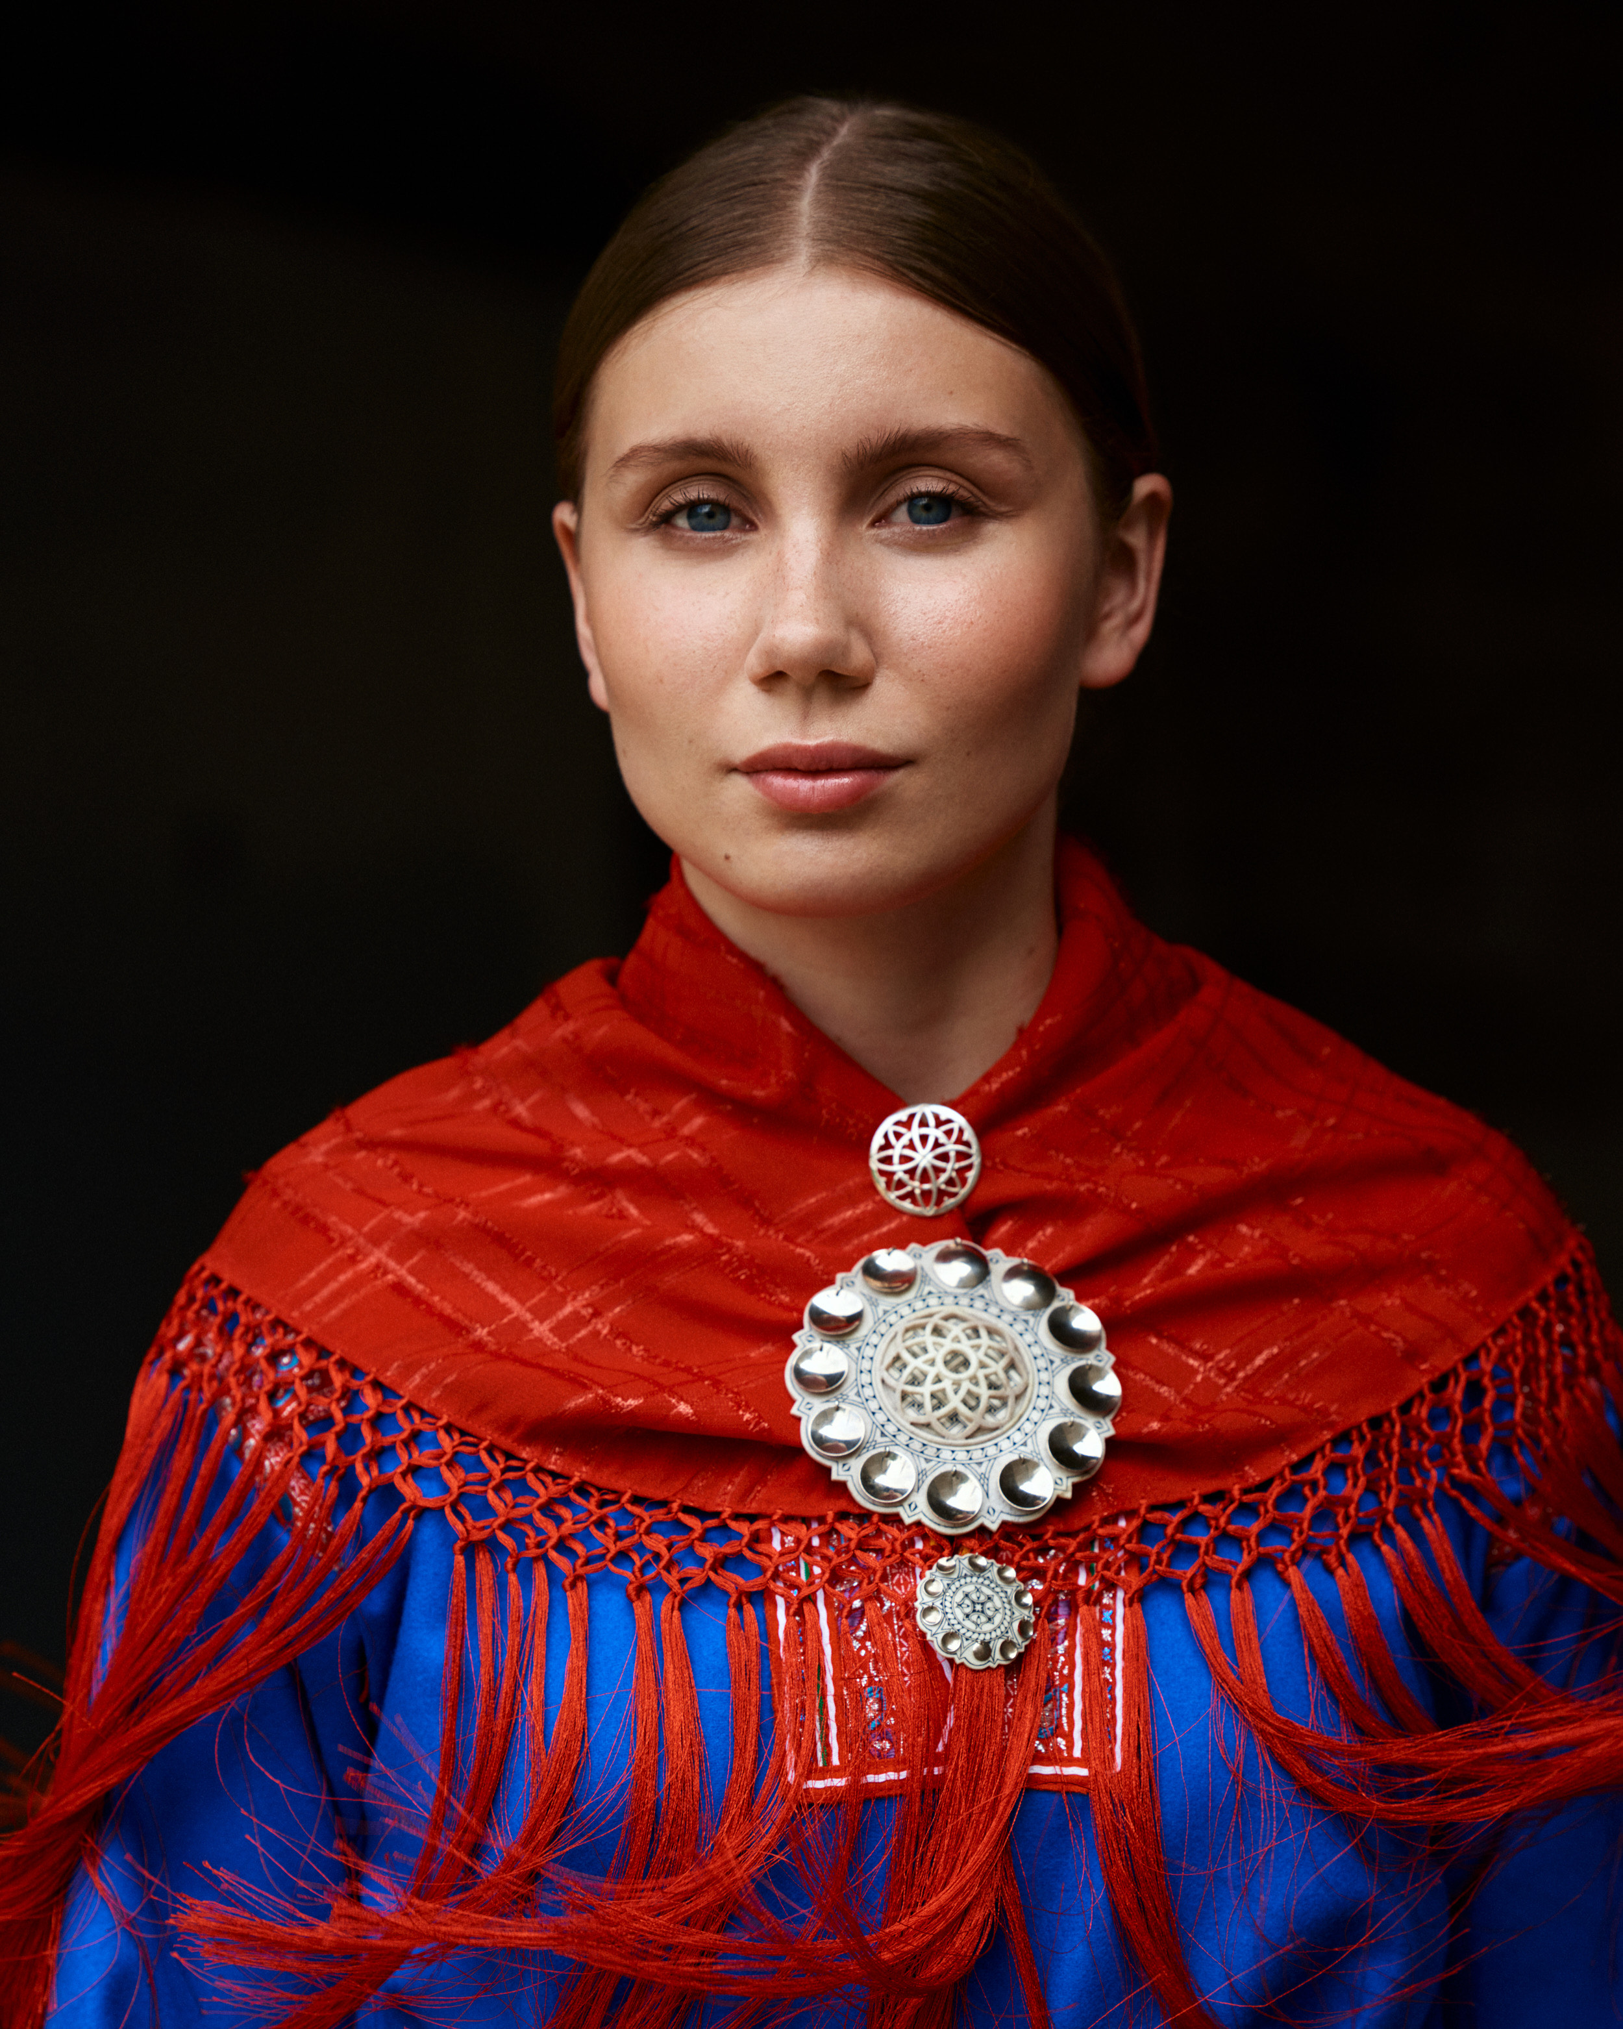
Rasisma ja vealaheapmi
SITÁHTA
“Muhtin buolvvaid geahčen lea váibmogiellan jáhkkimis jávkan”
– Ella Maria Hætta Isaksen
Makkár váikkuhusat sáhttet das šaddat jus okta giella jávká?
© Sara Angelica Spilling 2021
Notes:
UNESCO mearrádusa vuođul 2019, de lea ON gohčodan 2022–2032 áigodaga riikkaidgaskasaš logi jahki eamiálbmotgielaid váste.
Čuovvulangažaldagat:
Movt livččet reageren jus it šat beasaše hupmat dárogiela ja buot almmolaš gulahallan galggašii leat eŋgelasgillii?
Doaivvut go ahte máhtášit seamma bures oažžut ovdán sisdoalu jus beasašit dušše eŋgelasgillii hupmat almmolaš dilálašvuođain?
Manne jáhkkibehtet ahte ON lea nammadan logijagi eamiálbmotgielaide?
Lea go Norgga eanetloguservodagas makkár ge ovddasvástádus sihkkarastit ahte sámegielat cevzet ja ovdánahttojuvvojit?

Slide 36
Rasisma ja vealaheapmi
FÁKTÁDIEĐUT
1898 ásahuvvo “Wexelsen-plakáhtta” mii mielddisbuktá measta ollásii gildosa geavahit sámegiela ja kvenagiela skuvllas.
Wexelsen-plakáhtta heaittihuvvo 1959. 1967 oahpahuvvui vuosttaš geardde lagabui čuođi jahkái sámegiella vuosttašgiellan.
1992 doaibmagoahtá sámi giellaláhka. Dat mielddisbuktá ahte lea riekti beassat gulahallat sámegillii báikkálaš almmolaš orgánaiguin, muhtin guovlluin Norggas.
Movt lea dás oktavuohta dasa movt sámegiella lea Norggas dál?
snl.no / samiskeveivisere.no
Notes:
Oahpahusláhka addá dál vuođđoskuvlaohppiide sámi guovlluin vuoigatvuođa oahppat sámegillii ja sámegielas. Buot sápmelaččain joatkkaskuvllain lea vuoigatvuohta oažžut sámegieloahpahusa.
Ovdagáttut ja heajuheapme dagaha ain dál dan ahte sámegielat goariduvvojit ja dahkkojit oaidnemeahttumin.
Vaikko vel leat ge ollen guhkás Wexelsen-plakáhta rájes, de leat goitge sosiála hástalusat dasa ahte hupmat sámegiela skuvllas dahje muđui almmolašvuođas.
Čuovvulangažaldagat:
Movt sáhttá leat vealaheaddjin dat go lea váilevašvuohta oažžut dieđuid iežas eatnigiela birra?
Makkár váikkuhusat das sáhttet šaddat ahte olmmoš vealahuvvo iežas giela dihte maid hupmá?
Lea go norgga eanetloguservodagas makkár ge ovddasvástádus dasa ahte sámegielat cevzet ja besset ovdánit?

Slide 37
Rasisma ja vealaheapmi
CASE/ DÁHPÁHUSOVDAMEARKA
Boazoealáhusa birra digaštallet sosiálamediain. Kommentárasajiin logat dan birra ahte sápmelaččat váidalit badjelmeare.
Doaivvut go ahte livčče seamma ollu dakkár kommentárat jus livčče sáhka eanetloguálbmoga vuoigatvuođaid birra Norggas?
Notes:
Boazoealáhus lea guovddáš oassi sámi kultuvrras. Ovdagáttut sámi boazoealáhusa ektui lea okta dain ollu hástalusain mat áitet sámi kultuvrra. Eatnamiid massin, dálkkádatrievdamat ja boraspiret leat fáktorat mat leat áittan boazoealáhussii.
Lea fuomášan veara ahte boazoealáhus ii noga go vašši nohká. Diehtu dan birra makkár hástalusaid boazoealáhus ferte dustet, ja dat ahte lea dáhttu bargat daiguin hástalusaiguin lea maid mávssolaš go galgá sáhttit gáhttet boazoealáhusa.
Čuovvulangažaldagat:
Movt čatnasa boazoealáhus sámi kultuvrii ja sámi vuoigatvuođaide?
Movt doaivvut ahte dat dovdo go galgá bealuštit iežas diekkár oaiviliid vuostá kommentárasajiin?
Makkár dadjamuš lea das go kommentárat leat olles unnitloguálbmoga vuostá?

Slide 38
Rasisma ja vealaheapmi
CASE/ DÁHPÁHUSOVDAMEARKA
Lea aitto mearriduvvon ahte galget huksejuvvot bieggamillot Márjjá sámi lagasbirrasii, ja son vásiha ahte oallugat dávjá jearahit sus ahte “leat go buot sápmelaččat vuostá ruoná molsuma?”
Maid sisttisdoallá dát gažaldat?
Notes:
Dát jurddašuvvon dilli galgá bidjat smiehttat stereotiippaid birra mat leat sápmelaččaid geahččanguovllus birrasa/elfápmodoaimmaid huksemiid dáfus iežaset lagas birrasiin. Dán goartta gažaldagaid galgá jearrat hui rahpasit, ii ge cavgilit guđege guvlui maid muitaleaddji jietna duođai oaivvilda elfápmodoaimmaid huksemiid birra.
Fokus galgá baicca leat dasa ahte son gesso ovdamearkan klássas/barggus/rámbuvrras jna., áirrasin (myhtai) ahte “sápmelaččat geat eai áŋgiruša birrasii” / sápmelaččat geat vuosttaldit ruoná molsuma / sápmelaččat geat hehttejit ovdáneami. (http://samiskmyteknuser.no/myte-4/)
Maiddái dan ahte olbmot dávjá dulkojit ovttaskas olbmo áirrasin olles kultuvrii/čearddalaš jovkui.
Čuovvulangažaldagat:
Leat go dus dakkár sullasaš ovdagáttut?
Mii sáhttá leat sivva dasa go muhtin sápmelaččat vuostálastet bieggamilluid?
Mii das lea váttisvuohta jus muhtin ovttaskas olmmoš biddjo ovddasvástideaddjin muhtin stereotiipii mii lea su álbmoga birra?

Slide 39
Rasisma ja vealaheapmi
CASE/ DÁHPÁHUSOVDAMEARKA
Don bealljebealástat guovtti olbmo ságastallama feasttas. Nubbi sudnos muitala sámi cukcasa. Nubbi sápmelaš lohká iežas sápmelažžan ja ii loga leat dohkálaš leaikkastallat su identitehtain. De lohká son gii cukcasa muitalii: “Ale dál. Diet lei dušše leaika! Sápmelaččat leat álo nu hearkkit”.
Movt don reagerešit diekkár ságastallamii?
Notes:
Dát goarta galgá bidjat smiehttat stereotiippaid ja vealaheaddji cealkámušaid birra mat dahkkojit “dábálažžan” leaikka bokte.
Čuovvulangažaldagat:
Movt don reagerešit jus bealljebealástivččet diekkár ságastallama?
Lea go das makkár ge dadjamuš, go son gii muitalii cukcasa, gulai eanetloguálbmogii Norggas?
Lea go dadjamuš makkár konteavsttas lea sáhka go leaikkastallo čearddalaš gullevašvuođa birra?

Slide 40
Rasisma ja vealaheapmi
Rasisme og diskriminering
AMNESTY OAIVVILDA
... ahte gielddus vealaheami vuostá lea guovddáš prinsihppa olmmošvuoigatvuođain. Deattuhuvvo ahte buot olbmuin leat dat seamma vuoigatvuođat, beroškeahttá ovdamearkka dihte makkár lea:
Čearddalašvuohta ja našonalitehta
Seksuála orientašuvdna
ja sohkabealidentitehta
Osku ja jáhkku
Sohkabealli
Politihkalaš oaidnu
Ahki
Sosiála duogáš
ja giella
Doaibmanávccat
Dearvvašvuohta
Notes:
Namut ahte dát prinsihppa lea seamma go dat mii čuožžu Art. 2 Máilmmijulggaštusas olmmošvuoigatvuođaid birra.
ART. 2 OLMMOŠVUOIGATVUOĐAT GUSTOJIT BUOHKAIDE.
Ii oktage galgga vealahuvvot iežas agi, osku, sohkabeali, čearddalašvuođa, eallindilálašvuođa dahje eará dilálašvuođaid dihte.

Slide 41
Rasisma ja vealaheapmi
AMNESTY OAIVVILDA
... ahte buohkain lea riekti čájehit iežaset kultuvrra, árbevieruid dahje osku duogáža go atnet earenoamáš biktasiid. Seammás ii galgga oktage vuortnuhuvvot dahje bággehallat gárvodit dakkár biktasiiguin dan dihte. Obbalaš gárvodangildosat mat loavkašuhttet friddjavuođa gárvodit dihto vuogi mielde ii leat rievttes geaidnu hehttet dan.
Notes:
Ovdamearka: 2016 háliidii Frankriika ásahit gildosa gárvodit Burkiniin (vuojádanbivttas mii gokčá olles goruda). Fransk domstol sier ja til burkini-forbud (aftenposten.no)
Amnesty oaivvildii ahte dát fallehii nissonolbmuid cealkin- ja oskufriddjavuođa. Maŋŋil go Amnesty ja eará aktevrrat ollu cuiggodedje, de válljii Frankriika alimusriekti heaittihit gildosa.

Slide 42
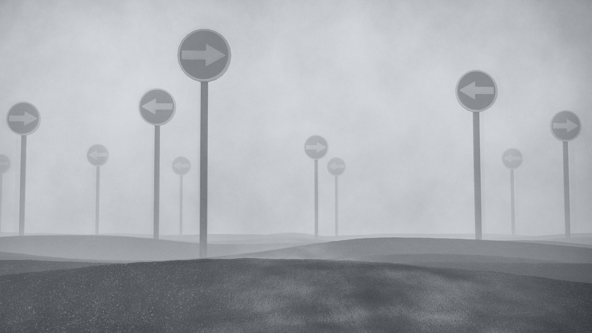
ČOAHKKÁIGEASSU
Rasisma ja vealaheapmi
Notes:
Oahppit dahje joavkkut čoahkkáigesset ja juogadit iežaset smiehttamušaid ovttas.
Maŋŋil go oahppit leat čoahkkáigeassán iežaset jurdagiid, de sáhttá oahpaheaddji geassit ovdán muhtin čoavddasániid/jurdagiid mat leat namuhuvvon ságastallamis.
Jus leat válljen ovtta dain molssaevttolaš vugiin mat ovdanbohtet giehtagirjjis, de sáhttá čoahkkáigeassu heivehuvvot dan vuohkái maid leat válljen. Dan sadjái go vástidit čuoččuhusaid, de sáhttet joavkkut vejolaččat ráhkadit jurddakártta dahje ovdanbuktit daid áššiid maid leat čálistan dađistaga.
Jeara áinnas eambbo čuovvulangažaldagaid:
Mii čuozai eanemusat dán doaimmas?
Jurddašat go dál eambbo iežat oaiviliid ja árvvuid birra?
Mii lea dat mávssoleamos maid válddát mielde dan barggus?
Maid sáhttit mii ieža bargat eastadan dihte rasisma ja vealaheami?

Slide 43
Rasisma ja vealaheapmi
Rasisme og diskriminering
Lea go oktage rievdadan oainnu?
Notes:
Čájet čuoččuhusa fas oktii ja jeara jus muhtin lea rievdadan oainnu. Loga jitnosit ja vástidehpet gažaldaga ovttas.

Slide 44
Rasisma ja vealaheapmi
Rasisme og diskriminering
ČUOČČUHUS
Buohkat vealahit
Notes:
Loga čuoččuhusa fas oktii. Leat go ođđa jurdagat mat namuhuvvojit dál maŋŋil hárjehusa?
Oahpaheaddjái:
Čuoččuhus: “Buohkat vealahit” lea vuođđun dasa ahte vealaheapmi lea dábálaš fenomena ja soaitá maid ahte ohppiin alddiineaset leat muhtin ovdagáttut. Ulbmil ohppiide lea ahte sii galget ságastallama bokte eambbo ipmirdišgoahtit mii vealaheapmi lea.
Makkár joavkkut dávjá vásihit vealaheami
Movt sáhttá eastadit vealaheami ja ovdagáttuid alddis ja earáin

Slide 45
Rasisma ja vealaheapmi
Rasisme og diskriminering
ČUOČČUHUS
Máilbmi rasisma haga lea vejolaš
Notes:
Loga čuoččuhusa fas oktii. Leat go ođđa jurdagat mat namuhuvvojit dál maŋŋil hárjehusa?
Oahpaheaddjái:
Čuoččuhus “Máilbmi rasisma haga lea vejolaš” lea jurddašuvvon ovddidit ipmárdusa das ahte rasisma gávdno juohke dásis, ja manne lea dehálaš vuostálastit dan. Ulbmil lea ahte oahppit ságastallama bokte galget smiehttat ja oažžut eambbo ipmárdusa das:
Mii rasisma lea
Makkár joavkkuide dávjá čuohcá
Movt sáhttá eastadit rasisma ja ovdagáttuid iežas birrasis

Slide 46
Geaidnu viidásit
Notes:
Dát lávki lea mearrideaddjin dasa ahte oahppit galget sáhttit loahpahit doaimma dainna dovdduin ahte sii sáhttet dahkat erohusa iežaset árgabeaivvis.

Slide 47
Rasisma ja vealaheapmi
Rasisme og diskriminering
Maid sáhtát don dahkat eastadan dihte rasisma ja vealaheami?
Notes:
Loga gažaldagaid čuodjalit. Atte ohppiide áiggi smiehttat gažaldaga ja divtte buot oasseváldiid vástidit plenumčoakkámis.
Dát goarta galgá čoahkkáigeassit ságastallama ja dat lea mearrideaddjin ahte olaha doaimma ulbmila. Dan dihte galgá goarta ovdanbuktot maŋemus.

Slide 48
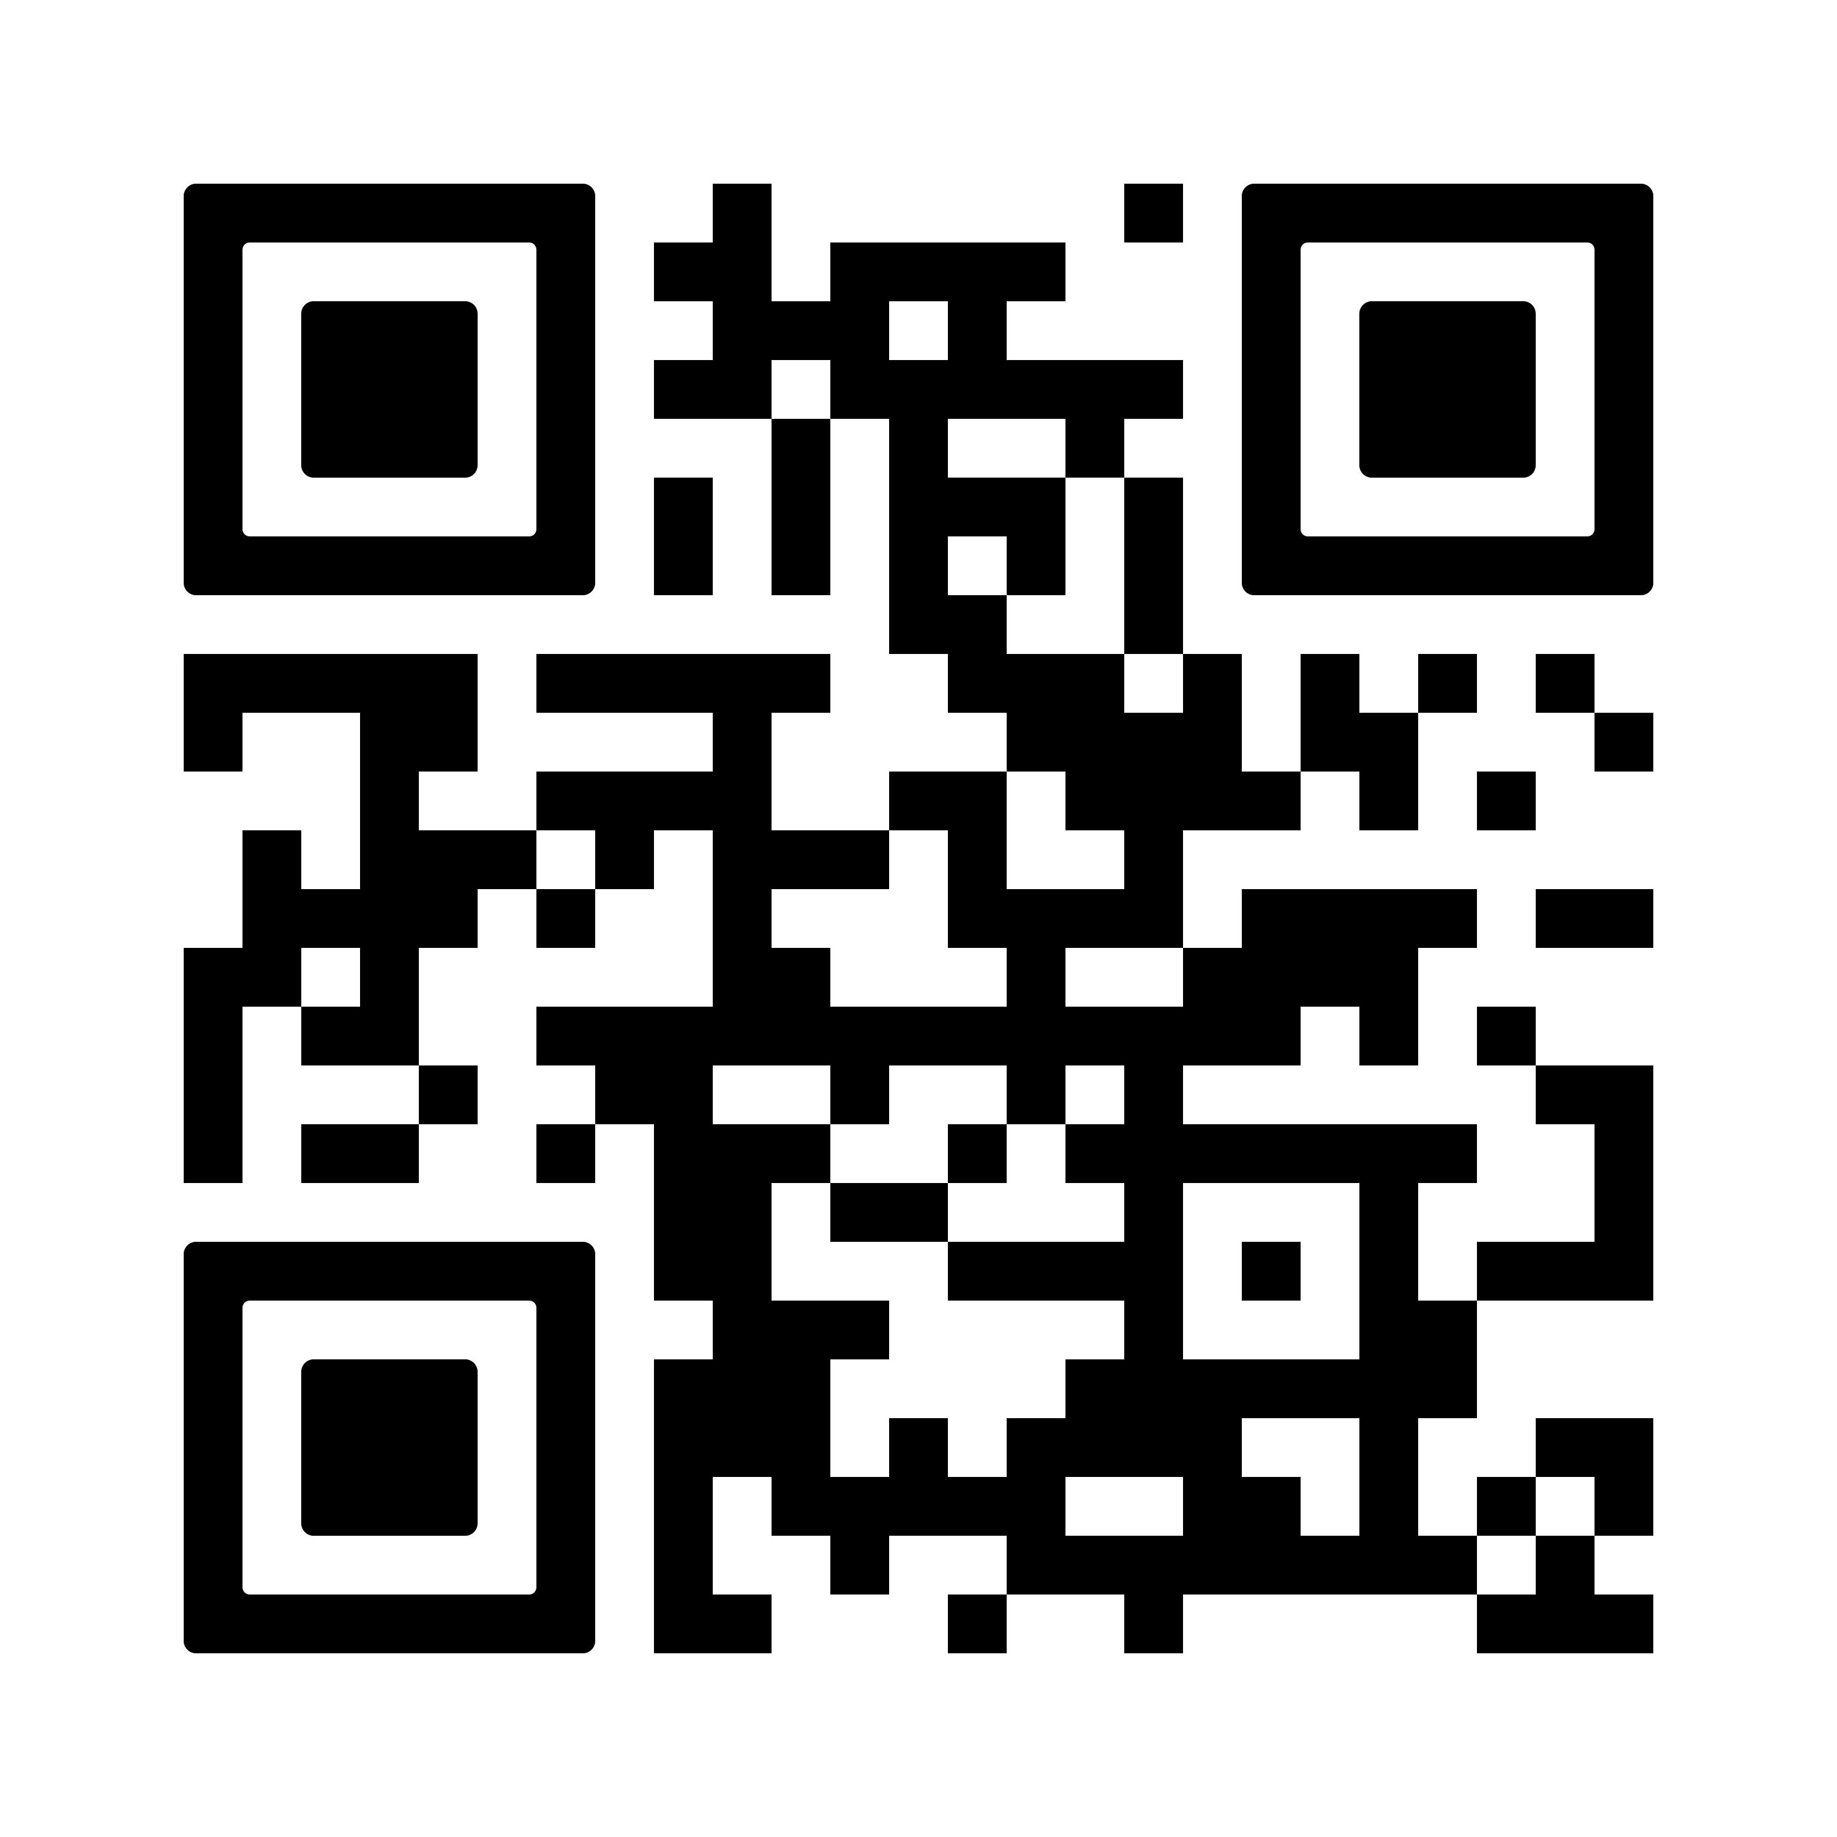

MOVT SÁHTÁT DON EASTADIT RASISMA?
Oahpa eambbo dan fáttá birra! https://amnesty.no/rasisme.
Dieđit jus oainnát rasisma!
Digaštala ovdagáttuid ja vealaheami iežat lagas birrasiin
Searvva muhtin organisašuvdnii mii bargá rasisma ja vealaheami vuostá
Don sáhtát dieđihit rasisttalaš daguid Antirasistisksenter.no neahttasiiddu bokte
amnesty.no/rasisme
Notes:
Engasjer deg lokalt her: https://amnesty.no/engasjer-deg
Unknown (1989) Do the right thing
https://www.imdb.com/title/tt0097216/
Netflix (2019) ‘When they see us’
https://www.imdb.com/title/tt7137906/?ref_=nv_sr_srsg_0
Amnesty (2020) ‘Deadly force and police brutality’
Amnesty (2014): ON THE STREETS OF AMERICA: HUMAN RIGHTS ABUSES IN FERGUSON (2014)
Amnesty (2015) ‘DEADLY FORCE POLICE USE OF LETHAL FORCE IN THE UNITED STATES’
Fafo (2019) Holdninger til diskriminering, likestilling og hatprat i Norge
Minotenk (2018) ‘Muslimfiendtlige holdninger i Norge’
David Ikard (2018) ‘The real story of Rosa Parks and why we need to confront myths about black history.
Amnesty Poland (2016) ‘Look beyond borders: 4 minute experiment’.
https://www.youtube.com/watch?v=iqGWFSE6bmU
David Ikard (2013) ‘Blinded by the Whites (Blacks in the Diaspora)’
Minotenk (2020) Skal liksom liksom-passet ditt bety noe? Resume finner du her: https://minotenk.no/skal-liksom-liksom-passet-ditt-bety-noe/

Slide 49
Dán ovdanbuktima lea 2022 dorjon Bufdir.
Notes:
Háliidat go váldit oktavuođa Amnesty oahpahuslágideami birra? De váldde oktavuođa dákko bokte:
opplaering@amnesty.no

